Slide 1
স্বাগতম

Slide 2
শিক্ষক পরিচিতি
উম্মে সালমা সুলতানা সহকারী শিক্ষক
৮০ নং গ্রামডাংগি সপ্রাবি
আটোয়ারী , পঞ্চগড়।

Slide 3
পাঠ পরিচিতি
শ্রেনিঃ দ্বিতীয়
বিষয়ঃ বাংলা
পাঠঃছয় ঋতুর দেশ
পাঠ্যাংশঃআমাদের দেশটা .................
চাঁদের আলোয় ঝলমলে।
সময়ঃ ৪০ মিনিট
তারিখঃ১০/০৩/২০২০ খ্রি .

Slide 4
শিখনফল
১ .১.১ পাঠের অন্তর্গত ছোট ছোট বাক্য শুনে বুঝতে পারবে।
২.২.২ গল্পের বিষয়ে প্রশ্নের উত্তর দিতে পারবে।
১.৩.১ যুক্তব্যঞ্জন পড়তে পারবে।
২.১.২ প্রমিত উচ্চারণে গল্প পড়তে পারবে।

Slide 5
এসো কিছু ছবি দেখি

Slide 6
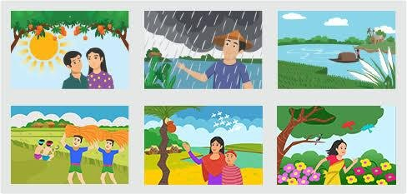
ছবিতে তোমরা কি দেখতে পাচ্ছ ?

Slide 7
পাঠের শিরোনাম
ছয় ঋতুর দেশ

Slide 8
এসো কিছু নতুন শব্দের অর্থ জেনে নিই

Slide 9
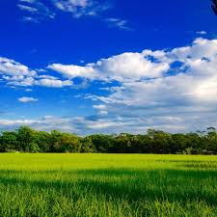
রূপ
শোভা
বাংলার রূপ অনেক সুন্দর ।

Slide 10
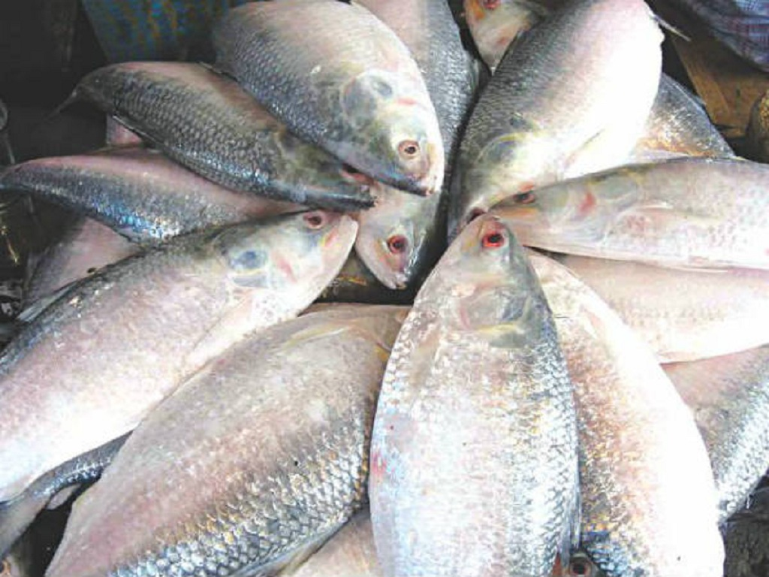
রুপার মতো
রুপ
রুপালি ইলিশ খেতে অনেক মজা।

Slide 11
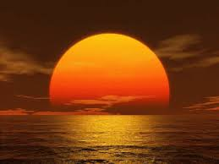
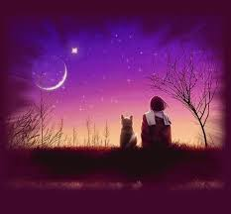
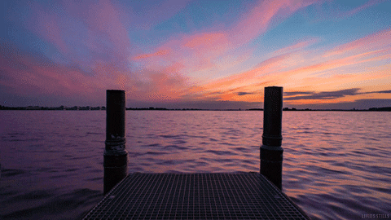
সন্ধ্যা
দিন ও রাতের মিল হয় যে সময়ে
সন্ধ্যা হলে আমরা পড়তে বসি।

Slide 12
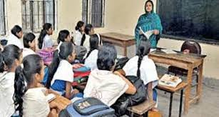
শিক্ষকের পাঠ

Slide 13
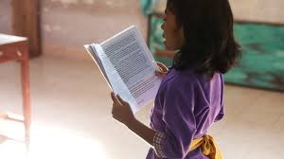
শিক্ষার্থীর পাঠ

Slide 14
যুক্তবর্ন গুলো জেনে নিই
সূর্য
র্য
য
কার্য
পশ্চিম
শ্চ
শ
চ
নিশ্চয়

Slide 15
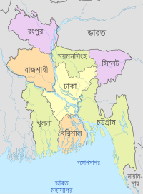
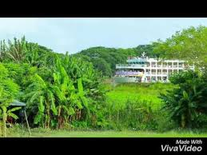
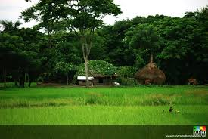
আমাদের দেশটা কতো সুন্দর।

Slide 16
তার নানা রূপ ।

Slide 17
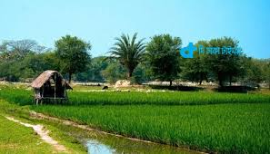
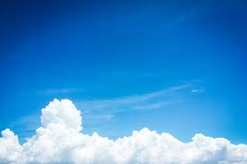
চারপাশে সবুজ আর সবুজ । মাথার উপর নীল আকাশ ।

Slide 18
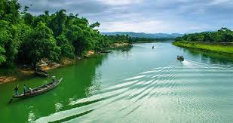
রুপালি ফিতার মতো নদী বয়ে যায়।

Slide 19
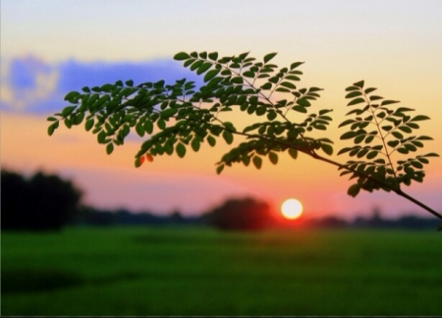
সকালে সূর্য ওঠে । নরম আলোয় চারদিক হেসে ওঠে । দুপুরে রোদ কড়া হয় । বিকালের রোদ সোনালি

Slide 20
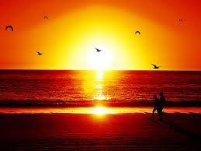
সন্ধ্যায় পশ্চিম আকাশ রঙিন হয়ে ওঠে।

Slide 21
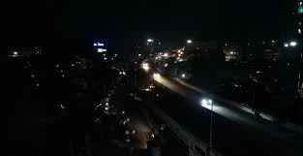
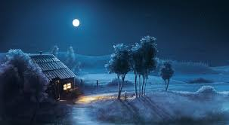
রাত কখনো অন্ধকার ,কখনো চাঁদের আলোয় ঝলমলে।

Slide 22
দলীয় কাজ
যুক্তবর্ণ ভেঙ্গে দেখাও । দুইটি করে নতুন শব্দ লিখ ।
দল নং ১ – পশ্চিম , সূর্য
দল নং ২-
শব্দ গুলোর অর্থ লিখ ।
রূপ , রুপালি

Slide 23
মূল্যায়ন
ঘরের ভিতরের শব্দগুলো খালি জায়গায় বসিয়ে বাক্য তৈরি কর ।
নীল
সূর্য
ফিতার
কতো
ক) আমাদের দেশটা .................... সুন্দর ।
খ) রুপালি ................ মতো নদী বয়ে যায়।
গ) মাথার উপর .............. আকাশ ।
ঘ) সকালে .............ওঠে ।

Slide 24
বাড়ির কাজ
আমাদের দেশ কেমন এ সম্পর্কে পাঁচটি বাক্য লিখে আনবে।

Slide 25
ধন্যবাদ

